Slide 1
O que é painel semântico e como utilizar esta técnica

Slide 2
Mood Board (ou Painel Semântico) é um quadro de referências visuais (cores, formas, texturas, cenários) e gostos (comidas, música, literatura, cinema), representando a emoção e contextualizando o estilo de vida na qual o produto de moda quer se enquadrar para determinado público-alvo. Dentro da criação de um projeto gráfico, seja ele para a construção de uma identidade visual, uma padronagem para estampa digital ou até mesmo algum trabalho acadêmico, o painel semântico vai te ajudar durante o processo criativo.

Slide 3
É uma técnica usada por designers para facilitar na criação de artes que devem seguir uma unidade visual. Mas também pode ser adaptada para o cotidiano de profissionais “não-designers” e empresas. O objetivo dessas empresas é fazer com que seus posts se destaquem em meio a tantas imagens que seus seguidores visualizam nos feeds e timelines das redes sociais.

Slide 4
Pierre Bourdieu, sociólogo francês, afirmava que: O estilo de vida é um conjunto unitário de preferências distintivas que exprimem, na lógica específica de cada um dos subespaços simbólicos, mobília, vestimentas, linguagem ou héxis corporal, a mesma intenção expressiva, princípio da unidade de estilo que se entrega diretamente à instituição e que a análise destrói ao recortá-lo em universos separados.

Slide 5
O que é painel semântico?
Podemos traduzir o significado de um painel semântico ou moodboard como um quadro de referências visuais, com imagens, fotos, cores, objetos e até mesmo palavras/frases que simbolizam e expressam a essência da marca.
Nele são depositados todos os insights sobre o projeto com o objetivo de representar a marca e seus conceitos, funcionando também como um quadro de referências que engloba ideias visuais, como texturas, cores e formas.

Slide 6
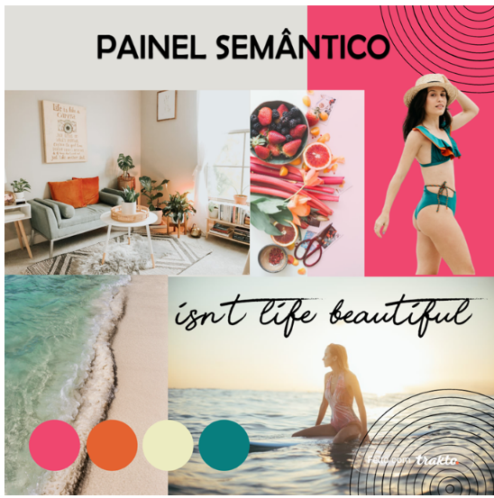

Slide 7
Também é fundamental para quem deseja definir a identidade visual para um cliente ou criar apresentações, por exemplo, por ser muito útil para colocar um conceito em ordem e traduzi-lo visualmente.
Além disso, um painel semântico é uma visualização de dados de um tópico, evento ou lugar. É uma forma de ilustrar as relações semânticas entre termos e conceitos naquele tópico.
Uma ferramenta muito importante para qualquer tipo de trabalho criativo, especialmente quando você está tentando ter ideias e gostaria de visualizá-las.
Esse conjunto de referências é extremamente eficaz e diversos profissionais usam os painéis como ponto inicial de uma ideia até a primeira versão concreta do projeto.

Slide 8
Para que servem os moodboards ou painéis semânticos?
Painéis do tipo podem ser usados para encontrar a paleta de cores perfeita para um projeto ou estudar como as roupas devem ser estilizadas em diferentes situações.
Além disso, os painéis semânticos também servem como ferramenta de brainstorming no processo de design. São usados por designers para gerar ideias em diferentes formas de conteúdo, como sites, postagens para as mídias sociais, anúncios, logotipos e muito mais.
Ok, mas como tudo isso se aplica no nosso dia a dia? Um bom exemplo de empresa que sabe traduzir bem a sua essência é o banco Itaú.
Mesmo que seu logo não esteja presente em todas as suas peças e campanhas de marketing, podemos facilmente reconhecer a comunicação visual da marca.
Perceba que a cor laranja está presente em tudo que o banco divulga, gerando uma fácil identificação e reconhecimento da empresa.
Para criar essa identidade, os profissionais da instituição tiveram como base um modelo de painel semântico. A partir dele, conseguiram mostrar a proposta do banco em todas suas artes.

Slide 9
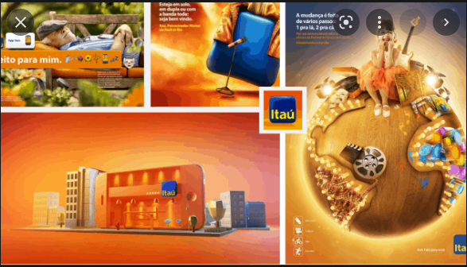

Slide 10
Por que fazer um painel semântico? A seguir, apresentaremos 3 razões que irão te convencer a criar um painel semântico agora mesmo:

Slide 11
1. É a ferramenta perfeita para obter uma visão geral do seu projeto É mais fácil detectar erros com moodboards porque é possível ver o projeto como um todo ao invés de apenas elementos individuais. Também permite que você veja como um elemento pode se encaixar com outro elemento.

Slide 12
2. É uma ótima maneira de visualizar como você deseja o seu produto final A melhor maneira de entender a aparência do produto acabado é por meio de um painel semântico. Com ele você pode visualizar como vai ficar seu projeto, site, aplicativo ou qualquer outro conceito.

Slide 13
3. Ajudam a criar uma sensação coesa para seu projeto de design, conectando diferentes aspectos, incluindo fontes, cores, tipografia, layout e conteúdo. Os painéis são visuais simples que contêm tipografias, combinação de cores, texturas, formas e outros elementos de design. Com uma ferramenta como a Trakto você pode inserir facilmente os seus próprios recursos, como imagens e fontes favoritas, personalizando como preferir. Agora ficou fácil, né?

Slide 14
Trakto
Software de para criar um panel semântico.
Crie uma conta na Trakto.
https://dashboard.trakto.io/

Slide 15
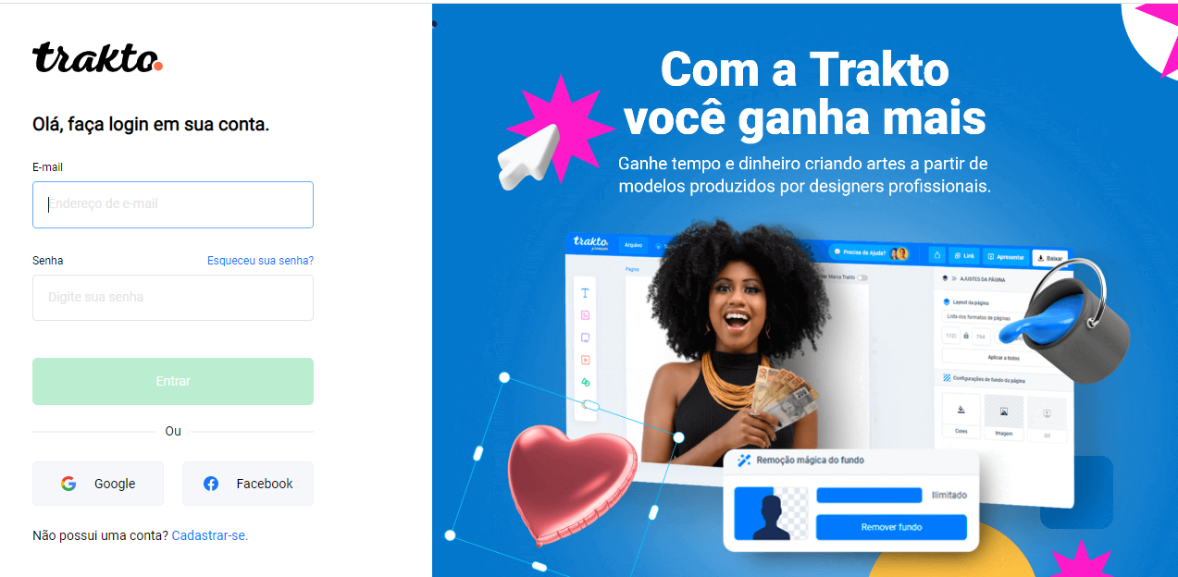

Slide 16
Explore a criatividade
Mesmo que em um painel semântico precise conter a identidade e o conceito de uma marca, isso não significa que você não possa explorar sua criatividade apenas com essa ideia em mente.
Vá além da marca, uma vez que você pode testar temáticas relacionadas à sua proposta de valor. A Trakto oferece um banco com milhões de imagens prontas para usar e abusar da criatividade, além de ícones, formas, GIFs
Você também conta com diversas fontes de diversos estilos, e se preferir, pode fazer o upload de suas fontes favoritas.
Além das cores e das imagens, uma estratégia interessante para criar um painel semântico é pensar nas texturas. Por exemplo, se o seu cliente for da área de arquitetura, uma boa forma de expressar a essência de sua marca é representá-la por meio de texturas que simulam o tijolo.

Slide 17
Imprima ou compartilhe seu moodboard online
Ao finalizar o seu painel semântico, clique no botão “Baixar” e escolha o formato ideal para você, que pode ser PNG, PDF ou MP4. Agora basta clicar em download e a sua arte está pronta para salvar ou imprimir.
Você também pode compartilhar o link de seu moodboard em formato de apresentação, clicando no botão “Apresentar”.

Slide 18
Crie quantos painéis quiser
Com a Trakto, você pode criar quantos painéis quiser e tudo fica salvo automaticamente em sua conta. Assim, você não precisa ter apenas uma ideia ou um projeto, deixe sua criatividade rolar!

